Slide 1
Пожар и пожарная безопасность

Slide 2
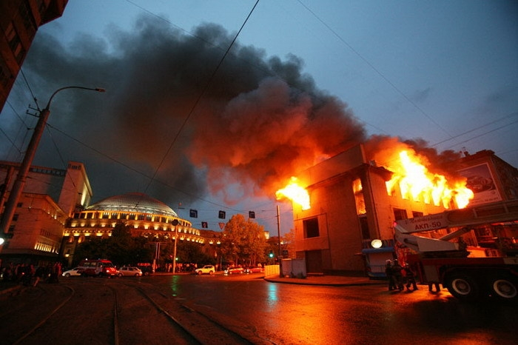
Пожар — неконтролируемый процесс горения, причиняющий материальный ущерб, вред жизни и здоровью людей, интересам общества и государства

Slide 3
Различают следующие виды пожаров:
пожары на транспортных средствах;
степные и полевые пожары;
подземные пожары в шахтах и рудниках;
торфяные и лесные пожары;
техногенные пожары (в резервуарах и резервуарных парках, АЭС, электростанциях и т.п.)
пожары в зданиях и сооружениях:
наружные (открытые), в них хорошо просматриваются пламя и дым;
внутренние (закрытые), характеризующиеся скрытыми путями распространения пламени;
домашние пожары

Slide 4
Причины возникновения пожаров:
неосторожное обращение с огнём;
несоблюдение правил эксплуатации производственного оборудования и электрических устройств (перегрузка электросети, повреждение электроприборов, плохая изоляция проводов, расположение электронагревателей вблизи от легковоспламеняющихся предметов и т.п.);
самовозгорание веществ и материалов;
грозовые разряды;
поджоги;
неправильное пользование газовой плитой;
солнечный луч, действующий через различные оптические системы;
детские шалости.

Slide 5
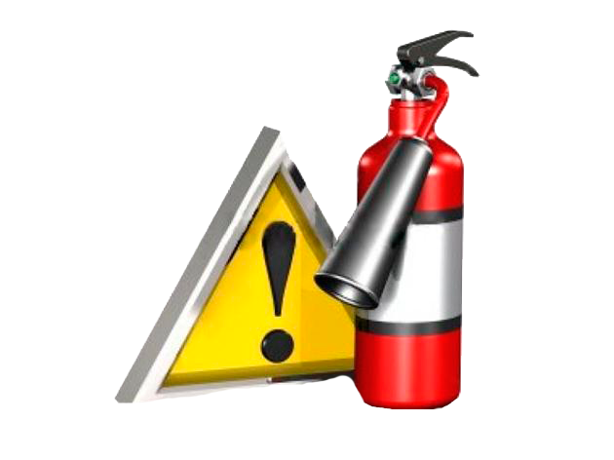
Пожарная безопасность — состояние защищённости личности, имущества, общества и государства от пожаров. Обеспечение пожарной безопасности является одной из важнейших функций государства.

Slide 6
Задачи этой службы:
организация и осуществление государственного пожарного надзора в РФ;
организация и осуществление охраны населенных пунктов и предприятий от пожаров;
тушение пожаров.

Slide 7
Права и обязанности граждан в области пожарной безопасности

Slide 8
Граждане имеют право на:
защиту их жизни, здоровья и имущества в случае пожара;
возмещение ущерба, причиненного пожаром, в порядке, установленном действующим законодательством;
участие в установлении причин пожара, нанесшего ущерб их здоровью и имуществу;
получение информации по вопросам пожарной безопасности, в том числе в установленном порядке от органов управления и подразделений пожарной охраны;
участие в обеспечении пожарной безопасности, в том числе в установленном порядке в деятельности добровольной пожарной охраны.

Slide 9
Граждане обязаны:
соблюдать требования пожарной безопасности;
иметь в помещениях и строениях, находящихся в их собственности (пользовании), первичные средства тушения пожаров и противопожарный инвентарь в соответствии с правилами пожарной безопасности и перечнями, утвержденными соответствующими органами местного самоуправления;
при обнаружении пожаров немедленно уведомлять о них пожарную охрану;
до прибытия пожарной охраны принимать посильные меры по спасению людей, имущества и тушению пожаров;
оказывать содействие пожарной охране при тушении пожаров;
выполнять предписания, постановления и иные законные требования должностных лиц государственного пожарного надзора;
предоставлять в порядке, установленном законодательством Российской Федерации, возможность должностным лицам государственного пожарного надзора проводить обследования и проверки в целях контроля за соблюдением требований пожарной безопасности и пресечения их нарушений.

Slide 10
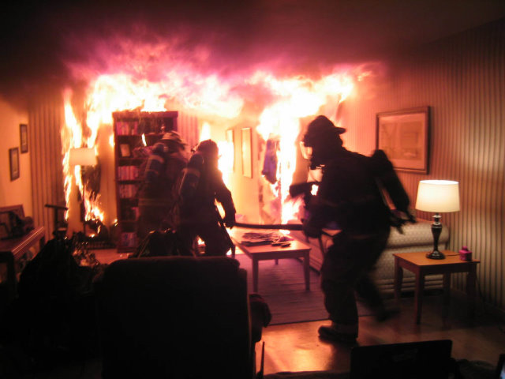
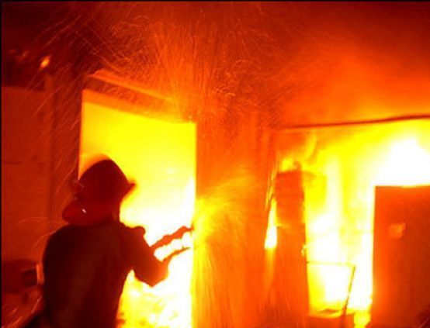
Если пожар случился в квартире

Slide 12
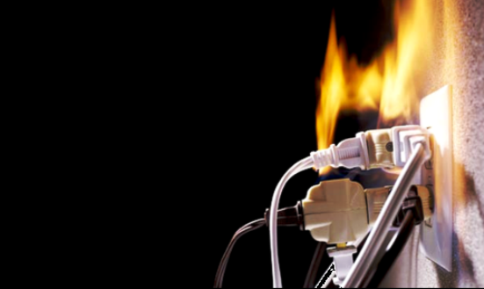
Если загорелся телевизор

Slide 13
Почувствовав запах дыма, обесточьте телевизор.
Если доступ к розетке невозможен, отключите электроэнергию автоматом в электрощите.
Сообщите о загорании в пожарную охрану по телефону «01», укажите точный адрес (улицу, номер дома и квартиры, этаж, подъезд, код) и что горит (для сотового оператора "МТС" - 010, "Билайн" - 001).
Чтобы избежать отравления при тушении загоревшегося телевизора, дышите через влажное полотенце (ткань).
После ликвидации загорания до прибытия пожарных проветрите помещение.
Ничего не трогайте до прибытия пожарных, которые установят причину возгорания и дадут свое заключение.

Slide 14
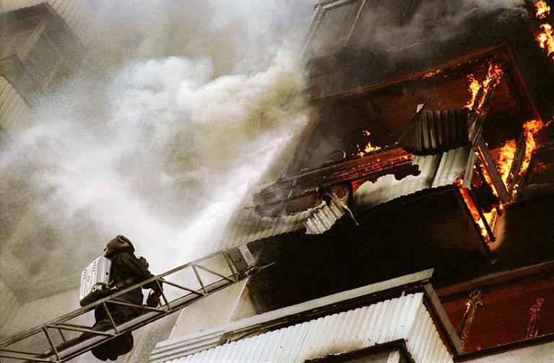
Если пожар на балконе

Slide 15
Немедленно позвоните в пожарную охрану по телефону «01», укажите свой точный адрес и что горит (для сотового оператора "МТС" - 010, "Билайн" - 001).
Тушите загорание любыми подручными средствами (огнетушителем, водой, стиральным порошком).
Легковоспламеняющиеся жидкости тушите огнетушителем, а если его нет, то мокрой тканью, песком, землей из цветочных горшков, стиральным порошком.
Предупредите соседей верхних этажей, позовите их на помощь.

Slide 16
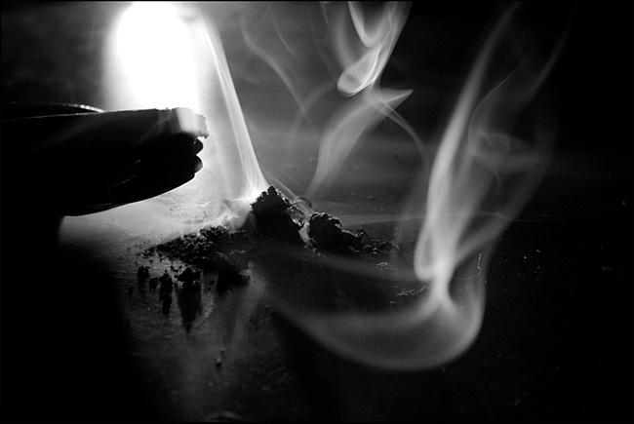
Если почувствовали запах дыма в подъезде

Slide 17
Немедленно вызовите пожарную охрану по телефону «01», указав свой точный адрес и что горит (для сотового оператора "МТС" - 010, "Билайн" - 001).
Постарайтесь определить место горения (почтовые ящики, мусоропровод, лифт, квартира) и сообщите соседям о пожаре.
Вместе с соседями постарайтесь локализовать очаг пожара и потушить его подручными средствами.
Если пожар произошел вне вашей квартиры, а воспользоваться лестницей для выхода наружу невозможно, оставайтесь в квартире.
Во избежание отравления продуктами горения закройте щели дверей и вентиляционные отверстия мокрыми одеялами, полотенцами и т. п.
Укрыться от пожара до прибытия пожарных можно также на балконе, плотно закрыв за собой балконную дверь.
По прибытии пожарных привлеките их внимание и попросите оказать вам помощь.
В задымленном помещении передвигаться можно или на четвереньках, или ползком, для защиты органов дыхания необходимо дышать через мокрую ткань.

Slide 18
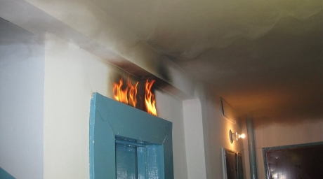
Если пожар в кабине лифта

Slide 19
При возгорании в кабине или шахте лифта необходимо немедленно сообщить об этом диспетчеру, нажав кнопку «Вызов».
Если лифт движется, не останавливайте его, а дождитесь остановки.
Выйдя из кабины лифта, заблокируйте двери и попросите жильцов на этаже вызвать пожарную охрану.
При тушении огня в кабину не входите, для тушения возгорания используйте плотную сухую ткань, сухой песок, стиральный порошок, углекислотный (ОУ-2,ОУ-5) или порошковый огнетушитель (ОП-1, ОП-2, «Момент»).
Если лифт остановился между этажами, а очаг возгорания находится вне кабины, стучите по стенам кабины, кричите и зовите на помощь, попытайтесь с помощью жильцов раздвинуть автоматические двери лифта и выбраться наружу.
При невозможности самостоятельно выйти из лифта до прибытия помощи закройте нос и рот носовым платком, рукавом одежды, смочив жидкостью, сохраняйте выдержку и спокойствие.

Slide 20
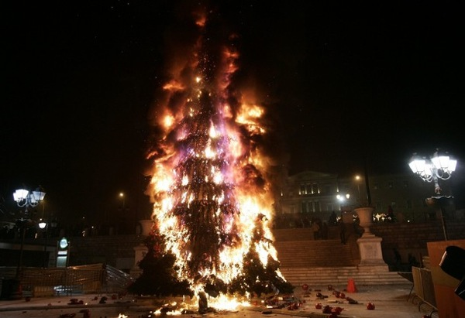
Если вспыхнула новогодняя елка

Slide 21
При загорании на елке электрогирлянды немедленно отключите гирлянду от сети, выдернув вилку электропитания из розетки.
Вызовите пожарную охрану по телефону «01», указав точный адрес и что горит (для сотового оператора "МТС" - 010, "Билайн" - 001).
Повалите горящую елку на пол, накиньте на нее одеяло и залейте водой.
Постарайтесь с помощью воды и песка, стирального порошка ликвидировать очаг возгорания или не допустить распространения огня до прибытия пожарных.
Если потушить пожар невозможно, то выйдите из горящей комнаты, плотно закройте за собой дверь и снаружи поливайте дверь водой.
Сообщите о пожаре соседям, при необходимости покиньте квартиру и ждите пожарных.

Slide 22
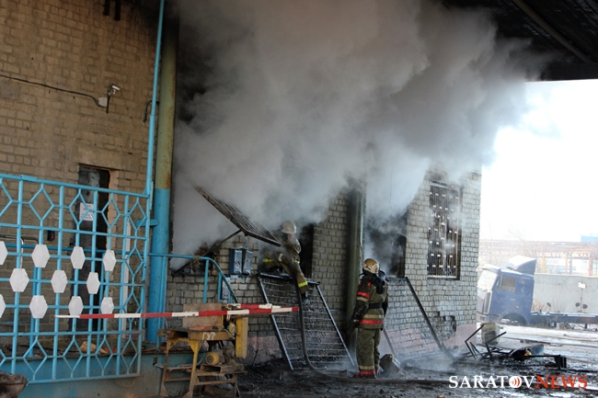
Правила безопасного поведения при пожаре в общественных местах

Slide 23
Находясь в любом общественном месте, постарайтесь запомнить маршрут движения к выходу; обращайте внимание на расположение основных и запасных выходов; не теряйте ориентировку; держите детей за руку.
Обратите внимание на план эвакуации людей в случае пожара, постарайтесь представить направление и количество путей возможной эвакуации, местонахождение лестничных клеток и запасных выходов.
Обратите внимание на наличие в коридорах и на лестничных клетках светильников, окрашенных в зеленый цвет. Это лампы аварийного освещения при эвакуации во время пожара.
Услышав крики «Пожар!», сохраняйте спокойствие и выдержку. Оглянитесь вокруг, оценивая обстановку. Заметив телефон или кнопку пожарной сигнализации, сообщите о пожаре в пожарную охрану.
При заполнении помещения дымом или при отсутствии освещения продвигайтесь к выходу, держась за стены, поручни. Дышите через носовой платок или рукав одежды. Если вы находитесь в многоэтажном здании, не пытайтесь воспользоваться лифтами, спускайтесь по лестнице; ведите детей впереди себя, держа их за плечи.

Slide 24
В любой обстановке сохраняйте выдержку и хладнокровие, своим поведением успокаивая окружающих, и не давайте разрастаться панике. Примите на себя руководство по спасению людей! Двигаясь в толпе, пропускайте вперед детей, женщин и престарелых, сообща сдерживайте обезумевших людей. Помогите тем, кто скован страхом и не может двигаться; для приведения в чувство дайте им пощечину, разговаривайте спокойно и внятно, поддерживайте их под руки.
Оказавшись в давке, согните руки в локтях и прижмите их к бокам, сжав кулаки; защищайте бока от сдавливания. Наклоните корпус назад, уперев ноги спереди, и попытайтесь сдерживать напор спиной, освободив пространство впереди и медленно двигаясь по мере возможности. Помогайте подниматься сбитым с ног людям. Если вас сбили с ног, постарайтесь встать на колено и, опираясь о пол руками, другой ногой резко оттолкнитесь, рывком выпрямите тело.
Если вы находитесь в многоэтажном здании, не пытайтесь воспользоваться лифтами, спускайтесь по лестнице; не поддавайтесь желанию выпрыгнуть в окно с большой высоты . При невозможности выйти наружу отступите в незанятые огнем помещения и там дожидайтесь помощи пожарных.
Выбравшись из здания, окажите помощь пострадавшим из-за паники, перенесите их на свежий воздух, расстегните одежду и вызовите "Скорую помощь".

Slide 25
Спасибо за внимание!

